Slide 1
A.E. 6
Aecio

Slide 2
Seletividade
Num circuito elétrico industrial, ao ocorrer uma anomalia no sistema, o fusível que deve atuar deve ser o mais próximo da ocorrência, evitando que muitos equipamentos ou partes do circuito sejam afetados e desenergizados.
Nas instalações elétricas onde temos fusíveis em série com fusíveis, o fusível que deve atuar deve ser o mais próximo da ocorrência do curto-circuito.

Slide 3
Seletividade
Para se garantir essa seletividade, deve-se obedecer os valores fornecidos em catálogo pelo fabricante, sendo que o fusível que está acima é chamado “montante” e abaixo “jusante”

Slide 4
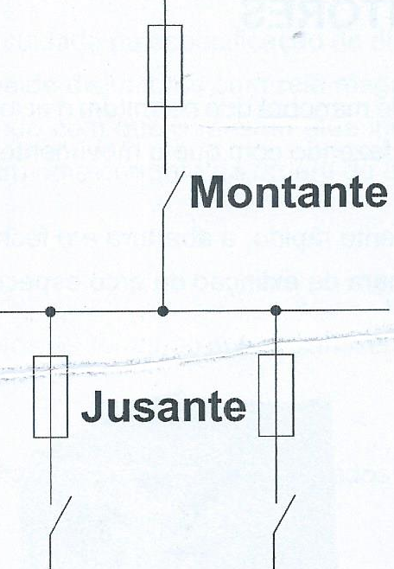

Slide 5
Seletividade
Para se garantir essa seletividade, deve-se obedecer os valores fornecidos em catálogo pelo fabricante, sendo que o fusível que está acima é chamado “montante” e abaixo “jusante” deve obedecer a seguinte tabela:

Slide 6
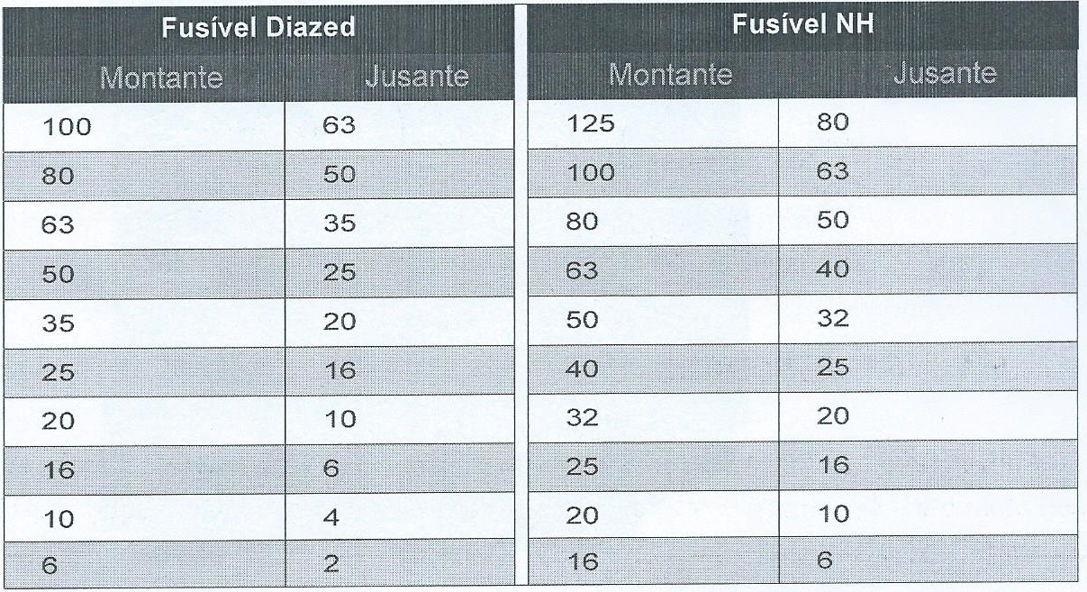

Slide 7
Disjuntores
Durante a partida, os motores elétricos apresentam intensidade de corrente superior à corrente de funcionamento normal com carga. Por mais que tenham sido projetados para suportá-la, poderia ocorrer sobrecarga no circuito de alimentação do motor. Para proteger o circuito do motor em sobrecarga ou curto-circuito, são utilizados dispositivos de seccionamento e proteção.

Slide 8
Disjuntor
São dispositivos de manobra que permitem o acionamento em carga por possuírem um disparo por molas fazendo com que o movimento dos contatos seja rápido.
Além do acionamento rápido, a abertura e o fechamento dos contatos também se dá dentro de uma câmara de extinção de arco especialmente projetada para isto.

Slide 9
Disjuntor
Os disjuntores não são apenas dispositivos de comando, pois possuem também elementos de proteção.
O relé magnético, utilizado como proteção de curto-circuito, consiste de uma bobina em série com a alimentação, que ao ser percorrido por uma corrente da ordem de 10 vezes a nominal, (valor este que varia com o fabricante e o tipo do disjuntor), cria uma força magnética que vence a ação de uma mola fazendo com que se abra o contato.

Slide 10
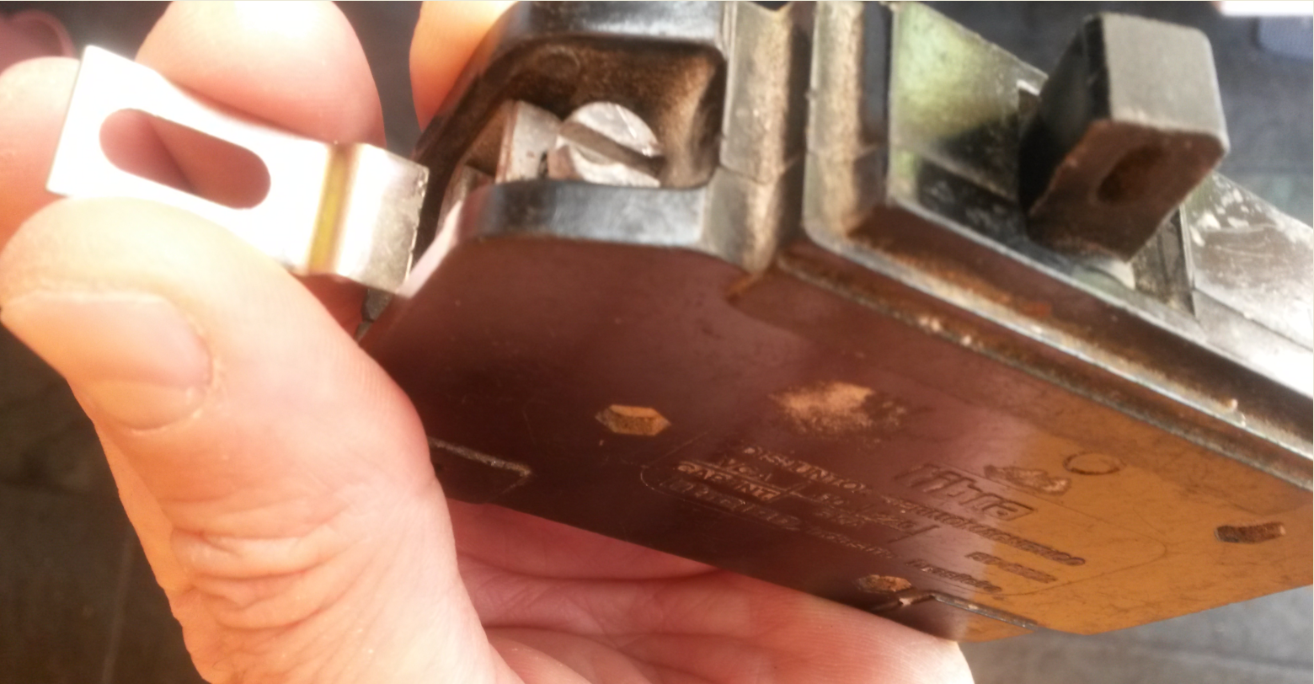
Disjuntor- trava

Slide 11
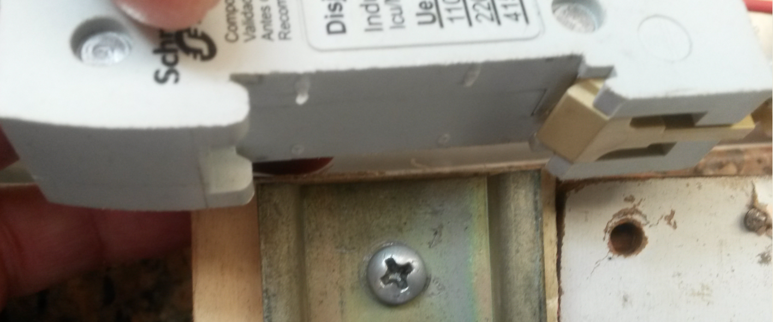
Disjuntor- Fixação

Slide 12
Disjuntores
Hoje em dia deve se tomar cuidado na especificação de disjuntores em circuito de motores, pois existe alguns tipos de disjuntores com relé magnético que opera com 3 vezes a corrente nominal, fazendo com que o mesmo atue indevidamente na partida dos motores, os quais consomem uma corrente de 8 vezes a nominal neste instante.
Os disjuntores são dispositivos de comando que devem ser usados para operações com baixa frequência.

Slide 13
Disjuntores
Para acionamentos mais frequentes devem ser usados contatores.
Os disjuntores podem também possuir dispositivos de motorização possibilitando o comando remoto.

Slide 14
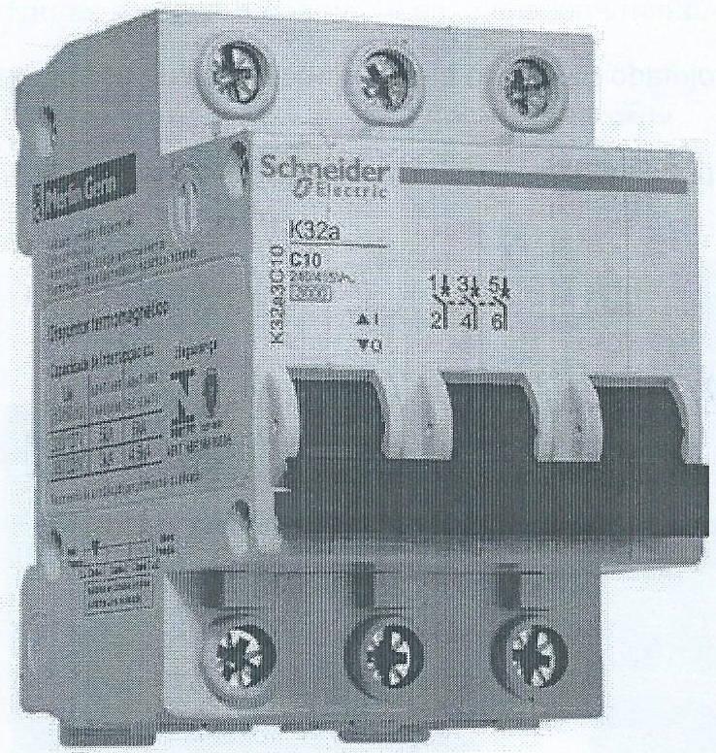
Disjuntor

Slide 15
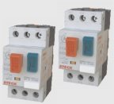

Slide 16
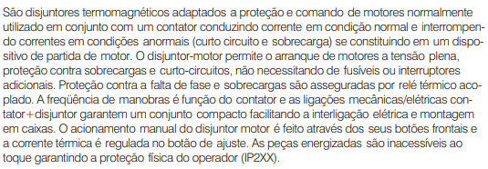
Disjuntor-motor

Slide 17
Disjuntor Motor
São disjuntores termomagnéticos adaptados à proteção e comando de motores utilizados em conjunto com contator, conduzindo corrente em condição normal e interrompendo correntes em condições anormais(curto-circuito e sobrecarga), constituindo-se de um dispositivo de partida de motor.

Slide 18
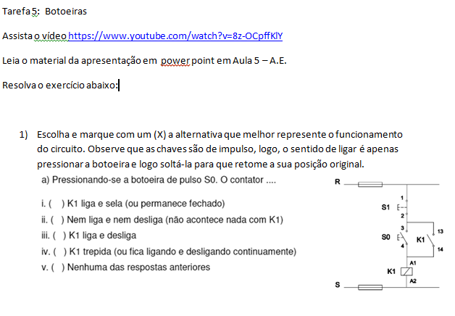
ATIVIDADE 5

